Slide 1
人生故事書
組別／組員**：個人專題
日期**：2026-06-24

Slide 2
專題介紹
「人生故事書」是一個讓父母留下「最想說給孩子聽」的一段人生故事的 App。
*專題名稱**：人生故事書
*一句話**：留下最想說給孩子聽的一段人生故事
*主要使用者**：父母
*想解決的問題**：小孩常常不知道父母的經歷，缺乏理解
透過採訪式的引導流程，父母只要輸入一句「故事主線」，右欄的 AI 助手就會沿著主線依序追問——背景、開端、衝突、決定、結果、意義，最後整理成一段「留給孩子的話…

Slide 3
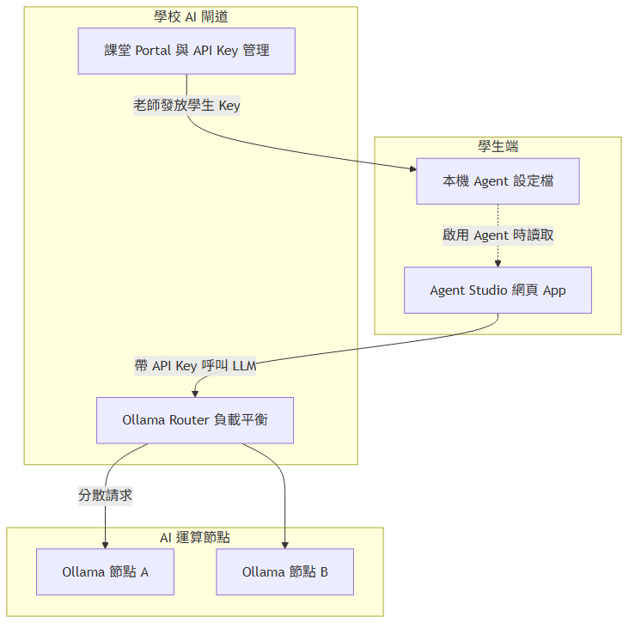
學校 Server 環境
透過學校 API Key 呼叫 Ollama Router（不標示位址）

Slide 4
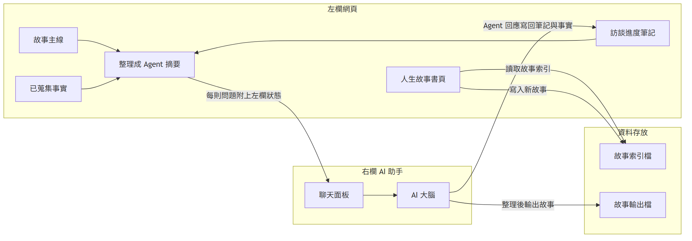
系統概覽
左欄 Streamlit 自訂頁與右欄 Agent 的互動如下。

Slide 5
成果
（無條列）

Slide 6
創新／亮點
（無條列）

Slide 7
技術含量
*Streamlit**：左欄 UI 框架（`studio_shell/pages/10_Life_Story.py`）。
*Agent Studio**：右欄 LLM 對話（透過學校 Ollama Router）。
*JSON 狀態檔**：`studio_shell/data/` 儲存故事索引與進度。
*`【NOTES】/【FACTS】` 標記解析**：Agent 回應自動寫回左欄的機制。

Slide 8
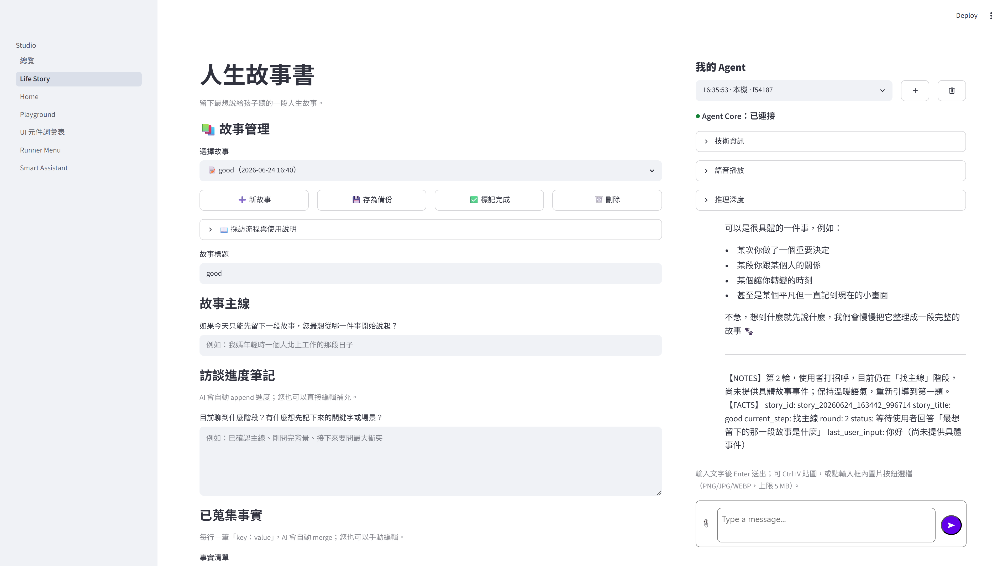
人生故事書

